Slide 1



Oración LUNES 7 de ABRIL
Curso 24-25

Slide 2
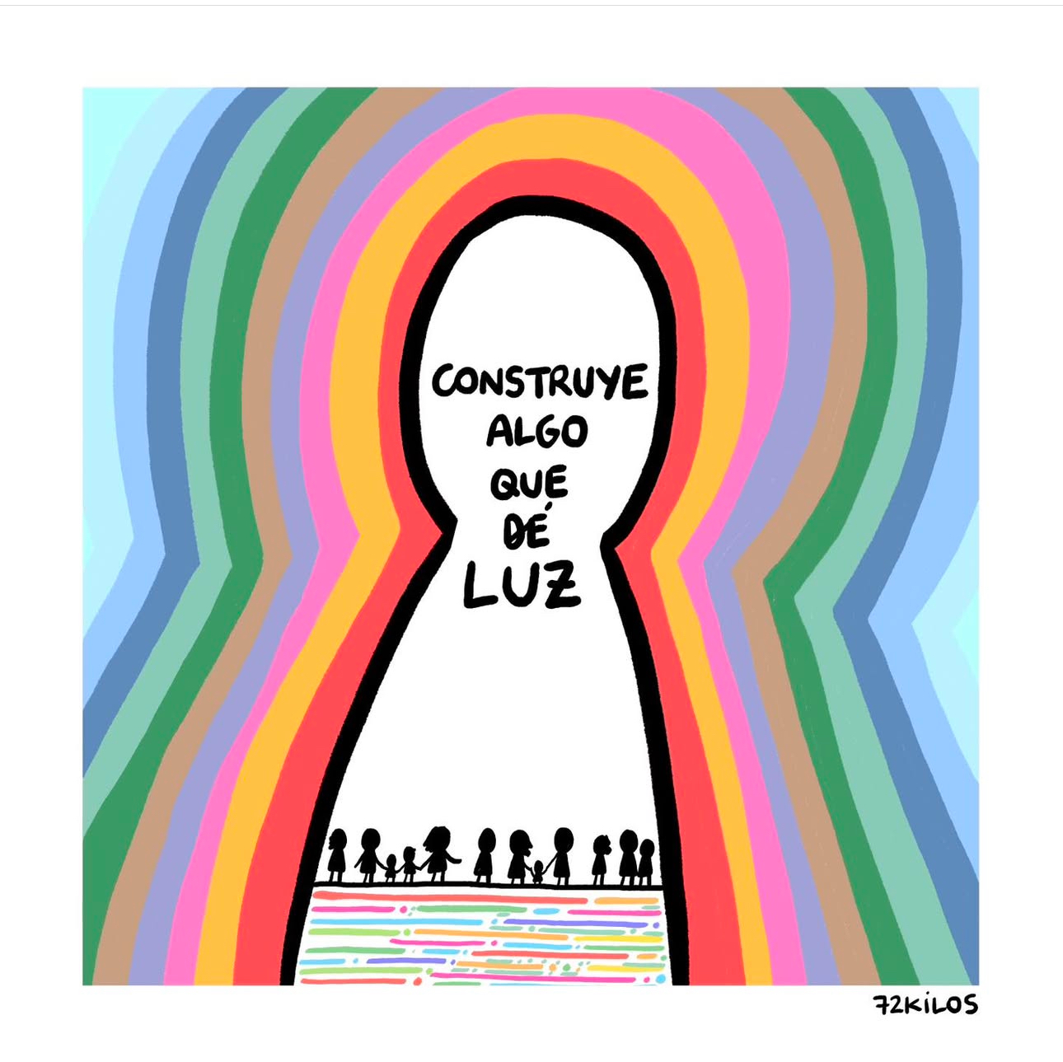
Durante la cuaresma, es momento de preguntarnos:
¿Qué viste en mi señor?
¿Por qué merezco ser salvado por tu luz y tu amor?

Slide 3
https://www.youtube.com/watch?v=Fjzhe0suUgM&list=PLK5JVOxN1jXCHNRPKkHE9b985FTGUgBB0
¡FELIZ LUNES!

